Slide 1
САҚТАР

Slide 2
Жоспар
I.Кіріспе
II.Негізгі бөлім
а)Сақтар туралы деректер
ә)Сақтардың қоғамы мен шаруашылығы
б)Сақтардың тәуелсіздік үшін күресі
III.Қорытынды

Slide 3
Сақтар (сақалар) — б.з.б. 1-мыңжылдықта Орта Азия мен Қазақстан, Шығыс Түркістан аумағын мекен еткен ежелгі тайпа. Олар қуатты тайпалық одақтары массагеттер,исседондар, аландар, каспийлер, сарматтардан тұрған.Оларды көне гректер скифтер деп атаған. Ол туралы грек тарихшысы Геродот өзінің «Тарих» деген еңбегінде, 5 томында, жағрапияшы Страбон «Жағрапиясында» жазып қалдырған.
Бұларды грек тарихшысы Страбон «азиялық скифтер» деп жазды.

Slide 4
Сақ атауының бірнеше мағынасы бар:
Парсы жазбаларындағы «сақ» сөзінің мағынасы – «құдіретті еркектер»;
Иран жазбаларында сақтар – «жүйрік атты турлар»;
Грек деректерінде сақтар – «азиялық скифтер» деген атпен белгілі болды.

Slide 5
парадарая (теңіздің арғы бетіндегі сақалар) — еуропалық скифтер немесе Арал теңізі, Сырдарияның арғы жағындағылар;
хаомаварга (хаома сусынына байланысты берілген) — Ферғана алқабын мекендеушілер;
тиграхауда (шошақ бөрікті сақалар) — Сырдарияның орта ағынын және Жетісуды мекендеушілер.

Slide 6
Сақтардың қоғамы 3-ке бөлінді:
Абыздар-ақ түсті киім киді,олар ерекше бас киімі мен ағаш тостағанымен ерекшеленді;
Жауынгерлер-қызыл,сары-қызыл түсті киім киді,үнді-иран тілінде ратайштар,яғни арбада тұрғандар деп аталды;
Малшылар мен егіншілер-сары немесе көк түсті киім киді,оларды сегіз аяқталар деп атады,яғни соқаға жегілген екі өгізі бар дегенді білдірді.

Slide 7
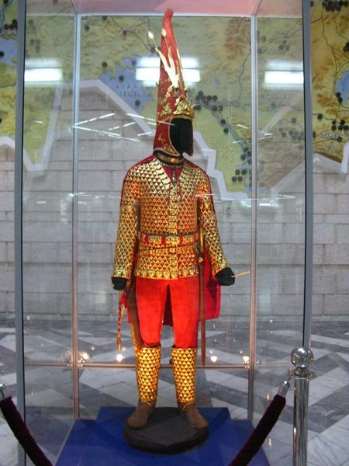
«Алтын адам» — 1970-ші жылдарының басында Есік қорғанында — сақтар тайпасының жас көсемінің зираты табылды. Дәлірек айтқанда: Алматы облысы Есік қаласының солтүстігіндегі Есік өзенінің сол жақ жағалауындағы темір дәуірінен сақталған сақ обасынан табылған алтын киімді сақ жауынгерінің мүрдесі. 1969-1970жылдары археолог К.А. Ақышев тапқан.

Slide 8
Кир әскерінің басып кіруі
Б.з.б. 530 жылы Кир бастаған парсы әскері Сырдарияға дейін келіп, сақтармен соғысты. Томирис патшайымның баласы Спаргапис парсылардың қолына түсіп, қаза табады.
Геродот өз жазбаларында сақтардың парсылармен соғысы туралы баяндайды:
“Басында әскерлер садақпен атысады. Садақ оғы біткеннен кейін жекпе-жекке шығып, қылыш және найзамен соғысады. Нәтижесінде массагеттер жеңіп шығады. Парсы жауынгерлерінің көбі қырылып, Кир өлтіріледі.”

Slide 9
Шырақтың ерлігі
Кир қайтыс болғаннан кейін 11 жыл өткен соң, парсылар сақтарға қайта шабуылдады. Бұл жорықты Дарий патша басқарған. “Мен әскеріммен сақ жеріне жорыққа шықтым” - деген Дарийдің сөздері Бехистун жазбаларында жазылған.
Б.з.б. 519 жылы Дарий бастаған парсылар сақ жеріне шабуылдады. Cақтардың көсемі Скунха жеңіліп, парсы әскері Сырдариядан өтеді.
Грек тарихшысы Полиэн: “Шырақ есімді сақ денесін өзі жаралап, парсыларға қашып барып, өзін сақ көсемдерінен жәбір көрген етіп көрсетеді. Парсы әскерлерін алдап, шөлге апарып қырады” - деп жазған.
Дарий көп әскерінен айырылып, Персияға қайтуға мәжбүр болды. Шырақтың ерлігі арқасында сақтар өз тәуелсіздігін сақтап қалды.

Slide 10
Александр Македонскидің сақ еліне жорығы
Б.з.б. IV ғасырда Александр Македонский (Ескендір Зұлқарнайын) бастаған гректер Орта Азияға басып кіріп, Сырдарияға аттанды. Ежелгі грек тарихшысы Арриан А.Македонскийдің Сырдариядан жүзіп өтіп, сақтармен соғысқанын жазған.
Сақ батыры Cпитамен 3 жыл бойы партизан соғысын жүргізіп, грек гарнизоны орналасқан Маракананы (Самарқан) қоршауға алды. Сақтар А.Македонскийдің ірі әскери бөлімін қоршауға алып, түгел қырып салды. “Скифтер мен Спитаменнің атты әскері оларды қоршауға алды да, садақпен атып, түгел қырып салды” - деп жазады Арриан. Кейбір деректерде осы соғыста Александрға сақ сарбазының жебесі тиіп, санынан жараланды деп көрсетеді.

Slide 11
Қорытынды
Қорыта айтқанда,б.з.б. VIII –IV ғғ.темір дәуірінің алғашқы кезінде өмір сүрген сақ тайпаларының өзіндік мәдениеті дамыған,жартылай көшпелі мал шаруашылығымен айналысқан,саяси жағынан дербес,мемлекеттік дәрежеге көтерілген тайпалар бірлестігі болғанын көреміз.

Slide 12
Пайдаланылған әдебиеттер
К.С. Мұсабаков «Қазақстан тарихы» 2015 жыл. Астана баспасы.
Н.А. Абдурахманов «Қазақстан тарихы» 2014 жыл Алматы «Элвиро».
Интернет желісі.

